Slide 1


к решению Добринского районного Совета депутатов «О районном бюджете на 2023 год и на плановый период 2024 и 2025 годов» от 20.12.2022 г. №188-рс
.

Slide 2
Глоссарий
Бюджет - форма образования и расходования денежных средств, предназначенных для финансового обеспечения задач и функций государства и местного самоуправления
Доходы бюджета - денежные средства поступающие в бюджет
Расходы бюджета - денежные средства, выплачиваемые из бюджета
Бюджетная система - совокупность федерального бюджета, бюджетов субъектов Российской Федерации, местных бюджетов и бюджетов государственных внебюджетных фондов
Межбюджетные трансферты - средства, предоставляемые одним бюджетом бюджетной системы другому бюджету бюджетной системы
Консолидированный бюджет - свод бюджетов бюджетной системы на соответствующей территории (без учета межбюджетных трансфертов между этими бюджетами)
Дефицит бюджета - превышение расходов бюджета над его доходами
Профицит бюджета - превышение доходов бюджета над его расходами
Бюджетный процесс – регламентируемая законодательством деятельность органов исполнительной власти, по составлению и рассмотрению проектов бюджетов, утверждению и исполнению бюджетов, контролю за их исполнением, осуществлению бюджетного учета, составлению, внешней проверке, рассмотрению и утверждению бюджетной отчетности
© Управление финансов администрации Добринского муниципального района

Slide 3

ЧТО ТАКОЕ «БЮДЖЕТ ДЛЯ ГРАЖДАН»?
«Бюджет для граждан» – аналитический документ, разрабатываемый в целях предоставления гражданам актуальной информации о проекте бюджета Добринского муниципального района в формате, доступном для широкого круга пользователей. В представленной информации отражены показатели бюджета муниципального района на предстоящие три года: 2023 год и 2024-2025 годы.
«Бюджет для граждан» нацелен на получение обратной связи от граждан по интересующим их вопросам.
Каждый житель Добринского муниципального района является участником формирования бюджета с одной стороны, как налогоплательщик, наполняя доходы бюджета, с другой — он получает часть расходов как потребитель общественных услуг.
© Управление финансов администрации Добринского муниципального района

Slide 4
Что такое бюджет?
Бюджет
Доходы
бюджета
Расходы
бюджета
БЮДЖЕТ
(от старонормандского bougette — кошель, сумка, кожаный мешок) — форма образования и расходования денежных средств, предназначенных для финансового обеспечения задач и функций государства и местного самоуправления
поступающие в бюджет денежные средства (налоги юридических и физических лиц, штрафы, административные платежи и сборы, финансовая помощь)
выплачиваемые из бюджета денежные средства (социальные выплаты населению, содержание муниципальных учреждений (образование, здравоохранение и другие), капитальное строительство и другие)
Если расходная часть бюджета превышает доходную, то бюджет формируется с дефицитом
Превышение доходов над расходами образует положительный остаток бюджета (профицит)
Сбалансированность бюджета по доходам и расходам —
основополагающее требование, предъявляемое к органам, составляющим и утверждающим бюджет
© Управление финансов администрации Добринского муниципального района

Slide 5

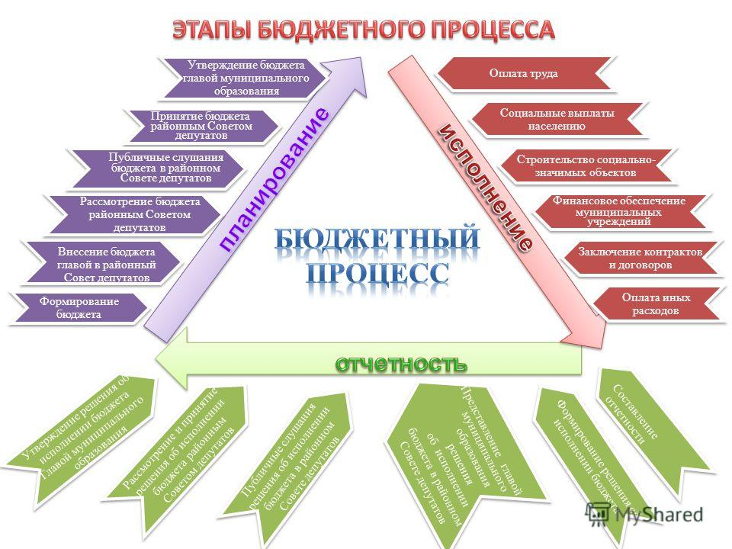
Этапы бюджетного процесса
Бюджетный процесс – это деятельность органов государственной власти, органов местного самоуправления и иных участников бюджетного процесса по составлению и рассмотрению проектов бюджетов, утверждению и исполнению бюджетов, контролю за их исполнением, осуществлению бюджетного учета, внешней проверке, рассмотрению и утверждению бюджетной отчетности.
Разработка и составление
проекта
Рассмотрение
и утверждение бюджета
Исполнение бюджета
Контроль за исполнением бюджета и утверждение отчета об исполнении бюджета
Ежегодно решением Добринского районного Совета депутатов Липецкой области утверждается бюджет муниципального образования Добринский муниципальный район Липецкой области.
© Управление финансов администрации Добринского муниципального района

Slide 6
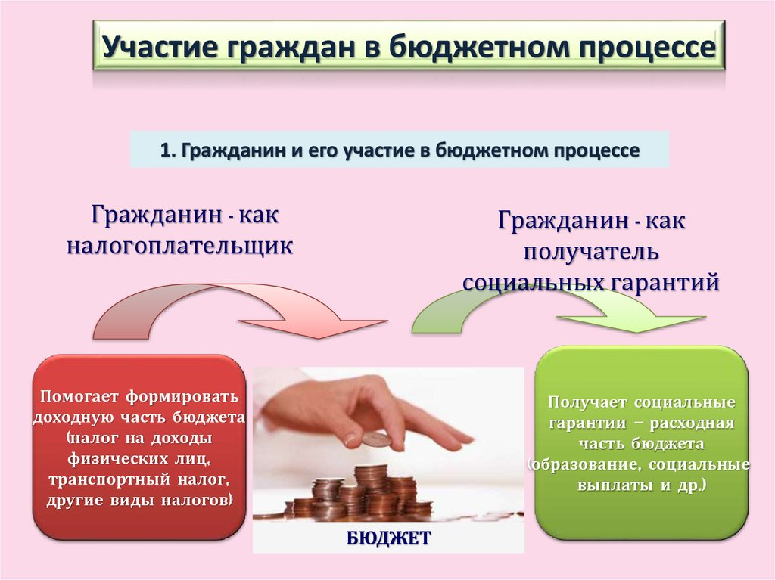
Гражданин, его участие в бюджетном процессе
© Управление финансов администрации Добринского муниципального района

Slide 7

Доходы бюджета Добринского муниципального района
Доходы бюджета - поступающие в бюджет денежные средства
Налоговые доходы
Неналоговые доходы
Безвозмездные поступления
  налог на доходы физических лиц;
  акцизы на нефтепродукты
  налоги на совокупный доход;
  другие налоги.
  доходы от использования муниципального имущества;
  доходы от продажи муниципального имущества;
  плата за негативное воздействие на окружающую среду;
  штрафные санкции;
  другие.
  поступления от других бюджетов бюджетной системы (межбюджетные трансферты), организаций, граждан (кроме налоговых и неналоговых доходов).
Налоги на совокупный доход
Земельный налог
Налог на
доходы
физических
лиц
и другие
© Управление финансов администрации Добринского муниципального района

Slide 8


Параметры районного бюджета на 2023 год и плановый период 2024-2025 годов
Тыс.руб.
 | 2023 | 2024 | 2025
Доходы | 1 012 488,5 | 1 006 391,5 | 1 051 015,7
Расходы | 1 122 555,0 | 1 006 391,5 | 1 051 015,7
Дефицит/ Профицит (+/-) | -110 066,5
© Управление финансов администрации Добринского муниципального района

Slide 9
Структура доходов бюджета Добринского муниципального района на 2023 год и плановый период 2024-2025гг.
Тыс.руб.
ВСЕГО: | 1 012 488,5 |  |  |  | 1 006 391,5 |  | 1 051 015,7
© Управление финансов администрации Добринского муниципального района

Slide 10
Доходы районного бюджета на 2023-2025 годы.
Тыс.руб.
Наименование показателя | 2023 год | 2024 год | 2025год
НАЛОГОВЫЕ ДОХОДЫ всего, в том числе: | 283 527,8 | 296 043,6 | 309 893,7
НАЛОГИ НА ПРИБЫЛЬ, ДОХОДЫ | 211 743,6 | 220 749,2 | 230 340,0
НАЛОГИ НА ТОВАРЫ (РАБОТЫ, УСЛУГИ), РЕАЛИЗУЕМЫЕ НА ТЕРРИТОРИИ РФ | 54 544,8 | 57 524,9 | 61 254,3
НАЛОГИ НА СОВОКУПНЫЙ ДОХОД | 11 330 0 | 11 800,0 | 12 270,0
ГОСУДАРСТВЕННАЯ ПОШЛИНА | 5 909,4 | 5 969,4 | 6 029,4
НЕНАЛОГОВЫЕ ДОХОДЫ всего, в том числе: | 144 073,0 | 143 064,0 | 143 026,0
ДОХОДЫ ОТ ИСПОЛЬЗОВАНИЯ ИМУЩЕСТВА, НАХОДЯЩЕГОСЯ В ГОСУДАРСТВЕННОЙ И МУНИЦИПАЛЬНОЙ СОБСТВЕННОСТИ | 141 350,0 | 141 350,0 | 141 350,0
ПЛАТЕЖИ ПРИ ПОЛЬЗОВАНИИ ПРИРОДНЫМИ РЕСУРСАМИ | 1 562 0 | 1 562,0 | 1 562,0
ДОХОДЫ ОТ ПРОДАЖИ МАТЕРИАЛЬНЫХ И НЕМАТЕРИАЛЬНЫХ АКТИВОВ | 161,0 | 152,0 | 114,0
ШТРАФЫ, САНКЦИИ, ВОЗМЕЩЕНИЕ УЩЕРБА | 1 000,0 | 0,0 | 0,0
БЕЗВОЗМЕЗДНЫЕ ПОСТУПЛЕНИЯ | 584 887,7 | 567 283,9 | 598 096,0
ВСЕГО ДОХОДОВ | 1 012 488,5 | 1 006 391,5 | 1 051 015,7
© Управление финансов администрации Добринского муниципального района

Slide 11
Структура собственных доходов районного бюджета 2023г.
Тыс.руб.
Налоговые и неналоговые доходы всего: 427 600,8
© Управление финансов администрации Добринского муниципального района

Slide 12
Налог на доходы физических лиц на 2023-2025годы.
В контингенте | 501,2 | 534,2 |  | 564,8
В отчислениях | 211,7 | 220,7 |  | 230,3
106,6%
105,7%
116%
© Управление финансов администрации Добринского муниципального района

Slide 13
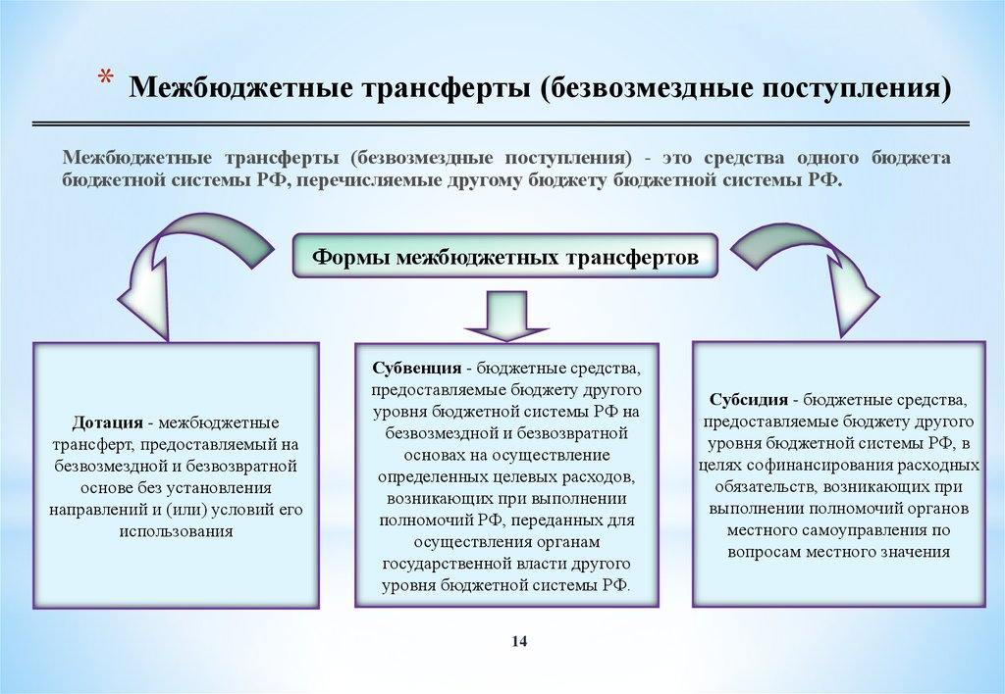
Виды межбюджетных трансфертов
© Управление финансов администрации Добринского муниципального района

Slide 14
Структура межбюджетных трансфертов бюджета Добринского муниципального района на 2023 год и плановый период 2024-2025гг.
© Управление финансов администрации Добринского муниципального района

Slide 15

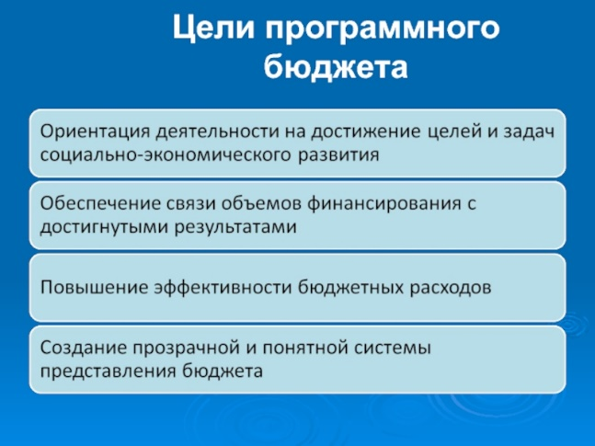
В целях повышения эффективности и результативности бюджетных расходов бюджет района формируется через реализацию муниципальных программ
Программный бюджет , это
Повышение эффективности деятельности всех участников программы за счет полномасштабного охвата всех сфер деятельности органов местного самоуправления и, как следствие, бюджетных ассигнований, находящихся в их распоряжении.
Обеспечение прозрачности расходования бюджетных средств, что позволяет увязать результаты, достигнутые в ходе реализации программ с бюджетными ресурсами, направленными на их достижение.
Четкая определенная ответственность за достижение результатов. Вытекает из необходимости назначения исполнителя и соисполнителей, ответственных за реализацию муниципальной программы.
© Управление финансов администрации Добринского муниципального района

Slide 16

Расходы районного бюджета в программах на 2023 год и плановый период 2024 и 2025 годов
Муниципальные программы
Тыс.руб.
Наименование муниципальной программы |  | Сумма по годам
 |  | 2023 год | 2024 год | 2025 год
 | «Создание условий для развития экономики Добринского муниципального района на 2019-2025 годы» | 8 874,3 | 5 043,2 | 5 209,2
 | «Развитие социальной сферы Добринского муниципального района на 2019-2025 годы» | 191 998,0 | 179 923,9 | 173 440,9
 | «Обеспечение населения Добринского муниципального района качественной инфраструктурой и услугами ЖКХ на 2019-2025 годы» | 289 054,3 | 189 736,7 | 216 193,8
 | "Создание условий для обеспечения общественной безопасности населения и территории Добринского муниципального района на 2019-2025 годы" | 10 431,9 | 10 431,9 | 10 431,9
 | "Развитие системы эффективного муниципального управления Добринского муниципального района на 2019-2025 годы" | 91 937,9 | 91 733,0 | 91 733,7
 | «Развитие образования Добринского муниципального района на 2019-2025 годы» | 509 460,2 | 495 972,0 | 508 649,1
 | "Профилактика терроризма на территории Добринского муниципального района" | 2 889,50 | 1 123,10 | 1 123,10
 | "Профилактика экстремизма на территории Добринского муниципального района" | 30,00 | 30,00 | 30,00
 | ВСЕГО: | 1 104 676,1 | 973 993,8 | 1 006 811,7
2023 год
Непрограммная часть
© Управление финансов администрации Добринского муниципального района

Slide 17





Реализация региональных проектов в 2023-2025 годах
Тыс.руб.
РЕГИОНАЛЬНЫЙ ПРОЕКТ |  | Направление расходов | 2023 год | 2024 год | 2025 год
 | Творческие люди | Подготовка кадров учреждений культуры | 37,10 | 37,40 | 44,2
 | Культурная среда | Модернизация муниципальных детских школ искусств по видам искусств |  | 5 691,0
 | Спорт - норма жизни | Создание на сельских территориях малых спортивных площадок, монтируемых на открытых площадках или в закрытых помещениях, на которых возможно проводить тестирование населения в соответствии со Всероссийским физкультурно-спортивным комплексом "Готов к труду и обороне" (ГТО) | 3 028,7
 | Жилье | Строительство (реконструкция) объектов водоснабжения и (или) водоотведения в целях реализации проектов по развитию территорий |  |  | 2 261,0
 | Успех каждого ребенка | Создание в общеобразовательных организациях, расположенных в сельской местности, условий для занятий физической культурой и спортом | 2 634,7
© Управление финансов администрации Добринского муниципального района

Slide 18
РАЗДЕЛЫ КЛАССИФИКАЦИИ РАСХОДОВ БЮДЖЕТА
0300 Национальная безопасность и правоохранительная деятельность
0100 Общегосударственные вопросы
Условно-утверждаемые расходы
Расходы бюджета – это выплачиваемые из бюджета денежные средства, за исключением средств, являющихся источниками финансирования дефицита бюджета
1200 Средства массовой информации
0400 Национальная экономика
0600 Охрана окружающей среды
1100 Физическая культура и спорт
0700 Образование
1000 Социальная политика
0800 Культура, кинематография
© Управление финансов администрации Добринского муниципального района

Slide 19
Структура расходов районного бюджета на 2023 год и плановый период 2024-2025 гг.
Тыс.руб.
Раздел | НАИМЕНОВАНИЕ | 2023 год | 2024год | 2025год
01 | Общегосударственные вопросы | 114 810,0 | 113 755,1 | 113 755,8
03 | Национальная безопасность и правоохранительная деятельность | 12 251,5 | 12 251,5 | 12 251,5
04 | Национальная экономика | 119 589,1 | 83 136,5 | 80 672,4
05 | Жилищно-коммунальное хозяйство | 89 520,4 | 94 660,7 | 135 347,9
06 | Охрана окружающей среды | 1 562,0 | 1 562,0 | 1 562,0
07 | Образование | 615 249,0 | 532 740,1 | 528 126,2
08 | Культура, кинематография | 107 570,8 | 93 984,6 | 93 878,6
10 | Социальная политика | 52 263,4 | 52 267,3 | 51 815,3
11 | Физическая культура и спорт | 4 832,9 | 1 804,1 | 1 570,0
12 | Средства массовой информации | 4 905,9 | 4 860,8 | 4 860,8
Условно утвержденные расходы |  |  | 15 368,8 | 27 175,2
ВСЕГО: |  | 1 122 555,0 | 1 006 391,5 | 1 051 015,7
© Управление финансов администрации Добринского муниципального района

Slide 20
Структура расходов Добринского муниципального района по отраслям на 2023 год
Тыс.руб.
© Управление финансов администрации Добринского муниципального района

Slide 21
Структура расходов Добринского муниципального района по отраслям на плановый период 2024-2025 гг
Тыс.руб.
© Управление финансов администрации Добринского муниципального района

Slide 22
Объем расходов районного бюджета Добринского муниципального района на 2023 год и плановый период 2024 и 2025 годов
Тыс.руб.
Наименование | 2023 год | 2024 год | 2025 год
Образование | 615 249,0 | 532 740,1 | 528 126,2
Культура, кинематография | 107 570,8 | 93 984,6 | 93 878,6
Социальная политика | 52 263,4 | 52 267,3 | 51 815,3
Физическая культура и спорт | 4 832,9 | 1 804,1 | 1 570,0
Средства массовой информации | 4 905,9 | 4 860,8 | 4 860,8
ИТОГО (Социально-значимые расходы) | 784 822,0 | 685 656,9 | 680 250,9
Национальная экономика | 119 589,1 | 83 136,5 | 80 672,4
Жилищно-коммунальное хозяйство | 89 520,4 | 94 660,7 | 135 347,9
Охрана окружающей среды | 1 562,0 | 1 562,0 | 1 562,0
ИТОГО (Расходы на поддержку реального сектора экономики) | 210 671,5 | 179 359,2 | 217 582,3
Общегосударственные вопросы | 114 810,0 | 113 755,1 | 113 755,8
Национальная безопасность и правоохранительная деятельность | 12 251,5 | 12 251,5 | 12 251,5
Условные утвержденные расходы |  | 15 368,8 | 27 175,2
ИТОГО (Прочие расходы) | 127 061,5 | 141 375,4 | 153 182,5
ВСЕГО РАСХОДОВ | 1 122 555,0 | 1 006 391,5 | 1 051 015,7
© Управление финансов администрации Добринского муниципального района

Slide 23
Социально-значимые расходы районного бюджета на 2023 год и плановый период 2024-2025 годов
Тыс.руб.
Наименование | 2023 год | 2024 год | 2025 год
Образование | 615 249,0 | 532 740,1 | 528 126,2
Дошкольное образование | 60 161,9 | 64 023,1 | 59 823,0
Общее образование | 483 272,4 | 395 050,5 | 400 328,3
Дополнительное образование детей | 49 661,4 | 51 603,4 | 45 912,4
Молодежная политика | 992,6 | 992,6 | 992,6
Другие вопросы в области образования | 21 160,7 | 21 070,5 | 21 069,9
Культура, кинематография | 107 570,8 | 93 984,6 | 93 878,6
Культура | 79 546,4 | 67 495,2 | 67 289,2
Другие вопросы в области культуры, кинематографии | 28 024,4 | 26 489,4 | 26 589,4
Социальная политика | 52 263,4 | 52 267,3 | 51 815,3
Пенсионное обеспечение | 9 630,0 | 9 630,0 | 9 630,0
Социальное обеспечение населения | 24 147,0 | 24 150,9 | 23 699,0
Охрана семьи и детства | 15 095,4 | 15 095,4 | 15 095,3
Другие вопросы в области социальной политики | 3 391,0 | 3 391,0 | 3 391,0
Физическая культура и спорт | 4 832,9 | 1 804,1 | 1 570,0
Массовый спорт | 4 832,9 | 1 804,1 | 1 570,0
Средства массовой информации | 4 905,9 | 4 860,8 | 4 860,8
Периодическая печать и издательства | 4 905,9 | 4 860,8 | 4 860,8
Итого социально-значимых расходов | 784 822,0 | 685 656,9 | 680 250,9
© Управление финансов администрации Добринского муниципального района

Slide 24


Образование
Тыс.руб.
 | Направление расходов | 2023 год | 2024 год | 2025 год
 | Всего расходов по образованию из них: | 615 249,0 | 532 740,1 | 528 126,2
 | строительство пристройки спортзала МБОУ СОШ «Лицей №1» п.Добринка | 82 736,4
 | питания детей дошкольного образование | 8 125,8 | 8 125,8 | 8 125,8
 | на выполнение требований антитеррористической защищенности : | 6 312,0
 | ограждение территорий МБОУ СОШ №2 п.Добринка и МБОУ СШ с.Талицкий Чамлык | 1 776,3
 | организация пропускного режима | 4 535,7
 | ремонт спортивного зала в МБОУ СОШ п.Петровский | 2 634,7
 | организация оздоровительной компания детей | 4 886,4 | 4 886,4 | 4 886,4
 | выполнение требований пожарной безопасности | 6 638,3
 | создание условий для инклюзивного образования детей-инвалидов в МБОУ СОШ №2 п.Добринка | 837,8
 | приобретения автотранспорта для подвоза детей | 2 354,8 | 2 451,5 | 15 106,4
© Управление финансов администрации Добринского муниципального района

Slide 25



Культура и кинематография
Тыс.руб.
 | Направление расходов | 2023 год | 2024 год | 2025 год
 | Всего по культуре и кинематографии: | 107 570,8 | 93 984,6 | 93 878,6
 | комплектование книжных фондов библиотек | 350,9 | 350,9 | 351,3
 | повышение квалификации работников культуры | 37,1 | 37,4 | 46,2
 | содержание МБУК «Добринская централизованная клубная система» | 46 006,6 | 38 458,3 | 38 566,2
 | содержание МБУК "Добринская централизованная библиотечная система" | 32 276,2 | 28 348,6 | 28 348,6
 | содержание МБУК «Центр обслуживания учреждений культуры» | 23 096,2 | 21 561,2 | 21 661,2
 | проведение районных мероприятий фестивалей, конкурсов | 1 620,4 | 1 620,4 | 1 620,4
© Управление финансов администрации Добринского муниципального района

Slide 26




Реализация Указа Президента РФ №597 в сфере образования и культуры
Тыс.руб.
 | с 01.09.2021 | 2023 | 2024 | 2025 | Цель (достигнута в январе 2018г)
Педагогические работники общеобразовательных организаций
 |  |  |  | 46 429 руб.
 |  |  | 43 595 руб. | +6.5%
 |  | 40 743руб. | +7.1%
 | 37 500 руб. | +8.5%
Педагогические работники дошкольных организаций
 |  |  |  | 43 640 руб.
 |  |  | 40 970 руб. | +6.5%
 |  | 38 260 руб. | +7.1%
 | 35 250 руб. | +8.5%
Педагогические работники дополнительного образования
 |  |  |  | 46 429 руб.
 |  |  | 43 595 руб. | +6.5%
 |  | 40 743 руб. | +7.1%
 | 37 500 руб. | +8.5%
Работники учреждений культуры
 |  |  |  | 46 429 руб.
 |  |  | 43 595 руб. | +6.5%
 |  | 40 743 руб. | +7.1%
 | 37 500 руб. | +8.5%
100% среднемесячного дохода от трудовой деятельности в регионе
100% к средней заработной плате в общем образовании
100% средней заработной платы учителей
100% среднемесячного дохода от трудовой деятельности в регионе
© Управление финансов администрации Добринского муниципального района

Slide 27
Расходы районного бюджета на 2023 годи плановый период 2024-2025 годов на поддержку реального сектора экономики
Тыс.руб.
Наименование | 2023 год | 2024 год | 2025 год
Национальная экономика | 119 589,1 | 83 136,5 | 80 672,4
Общеэкономические вопросы | 634,2 | 634,2 | 634,2
Сельское хозяйство и рыболовство | 361,1 | 361,1 | 361,1
Транспорт | 10 000,0 | 10 000,0 | 10 000,0
Дорожное хозяйство (дорожные фонды) | 81 106,0 | 57 524,9 | 61 254,3
Другие вопросы в области национальной экономики | 27 487,8 | 14 616,3 | 8 422,8
Жилищно-коммунальное хозяйство | 89 520,4 | 94 660,7 | 135 347,9
Жилищное хозяйство | 28 204,2
Коммунальное хозяйство | 61 316,1 | 94 660,7 | 135 347,9
ОХРАНА ОКРУЖАЮЩЕЙ СРЕДЫ | 1 562,0 | 1 562,0 | 1 562,0
Сбор, удаление отходов и очистка сточных вод | 1 562,0 | 1 562,0 | 1 562,0
Итого расходов на поддержку реального сектора экономики | 210 671,5 | 179 359,2 | 217 582,3
© Управление финансов администрации Добринского муниципального района

Slide 28


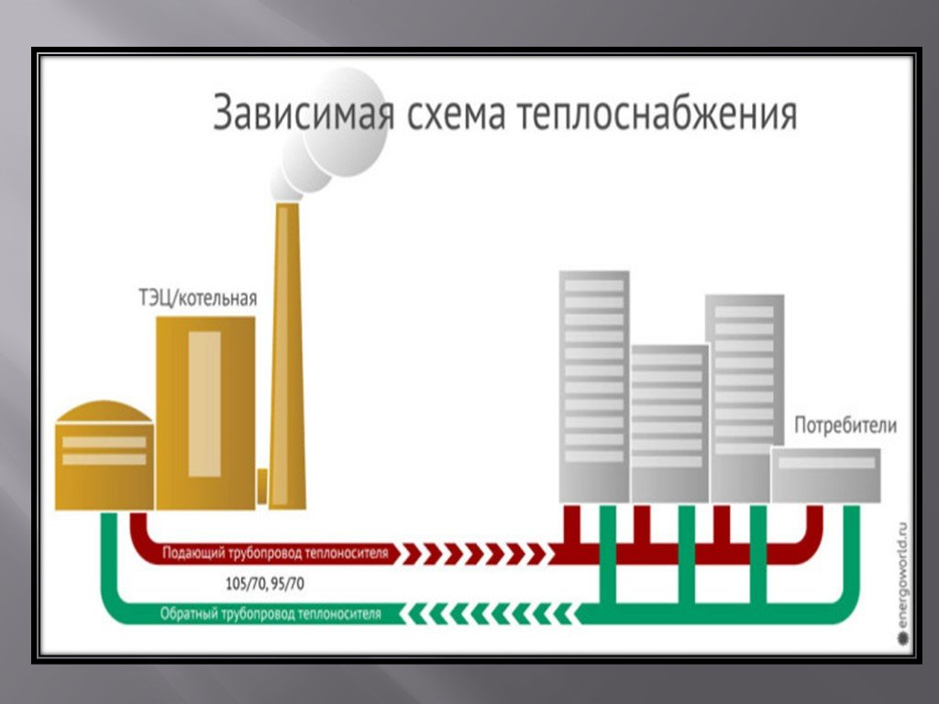

Обеспечение населения Добринского муниципального района качественной инфраструктурой и услугами ЖКХ
Тыс.руб.
 |  | Направление расходов | 2023 год | 2024 год | 2025 год
 | Строительство пристройки спортзала МБОУ СОШ «Лицей №1» п.Добринка | Завершение строительства и оплата услуг по строительному контролю и техническому надзору | 82 736,4
 | Строительство жилых домов | В целях улучшения жилищных условий граждан планируется построить 6 домов. | 27 330,0
 | Модернизация (реконструкция) | Системы теплоснабжения (п. Добринка, с. Пушкино) | 14 400,0 | 7 659,6 | 1 300,0
 |  | Котельных учреждений образования | 4 800,0 | 13 200,0 | 5 600,0
 | Организация водоснабжения и водоотведения | В части сохранения и развития потенциала мощности централизованных систем | 36 500,0 | 39 500,0 | 32 500,0
 |  | В части строительства , реконструкции(модернизации), приобретения объектов капитального строительства | 7 300,0 | 44 200,0 | 90 000,0
 |  | В части разработки и утверждения схем водоснабжения и водоотведения | 2 666,7
© Управление финансов администрации Добринского муниципального района

Slide 29
Прочие расходы районного бюджета на 2023 год и плановый период 2024-2025 годов
Тыс.руб.
Наименование | 2023 год | 2024 год | 2025 год
Общегосударственные вопросы | 114 810,0 | 113 755,1 | 113 755,8
Функционирование высшего должностного лица субъекта Российской Федерации и муниципального образования | 1 971,7 | 1 971,7 | 1 971,7
Функционирование законодательных (представительных) органов государственной власти и представительных органов муниципальных образований | 1 615,9 | 1 615,9 | 1 615,9
Функционирование Правительства Российской Федерации, высших исполнительных органов государственной власти субъектов Российской Федерации, местных администраций | 45 160,4 | 45 083,5 | 45 084,2
Обеспечение деятельности финансовых, налоговых и таможенных органов и органов финансового (финансово-бюджетного) надзора | 21 446,0 | 21 348,1 | 21 348,1
Резервные фонды | 10 850,0 | 10 000,0 | 10 000,0
Другие общегосударственные вопросы | 33 766,0 | 33 735,0 | 33 735,0
Национальная безопасность и правоохранительная деятельность | 12 251,5 | 12 251,5 | 12 251,5
Органы юстиции | 1 729,6 | 1 729,6 | 1 729,6
Защита населения и территории от чрезвычайных ситуаций природного и техногенного характера, пожарная безопасность | 10 431,9 | 10 431,9 | 10 431,9
Другие вопросы в области национальной безопасности и правоохранительной деятельности | 90,0 | 90,0 | 90,0
Условные утвержденные расходы |  | 15 368,8 | 27 175,2
ИТОГО прочих расходов | 127 061,5 | 141 375,4 | 153 182,5
© Управление финансов администрации Добринского муниципального района

Slide 30
Субсидии из областного бюджета на 2023 год и на плановый период 2024 и 2025 годов
Тыс.руб.
П О К А З А Т Е Л И | 2023 год | 2024 год | 2025 год
Субсидии на реализацию мероприятий, направленных на совершенствование муниципального управления | 306,2 | 306,2 | 306,8
В сфере "ДОРОЖНАЯ ДЕЯТЕЛЬНОСТЬ"
Субсидии на реализацию мероприятий, направленных на обеспечение дорожной деятельности в части капитального ремонта и ремонта автомобильных дорог общего пользования местного значения населенных пунктов и соединяющих населенные пункты в границах муниципального района | 26 561,1
В сфере "ВОДОСНАБЖЕНИЯ"
Субсидии на организацию холодного водоснабжения населения и (или) водоотведения в части строительства, реконструкции, (модернизации), приобретения объектов капитального строительства | 6 862,0 | 41 548,0 | 84 600,0
Субсидии на организацию холодного водоснабжения населения и (или) водоотведения в части сохранения и развития имеющегося потенциала мощности централизованных систем | 34 310,0 | 37 130,0 | 30 550,0
Субсидии на реализацию мероприятий по стимулированию программ развития жилищного строительства в части строительства (реконструкции) объектов водоснабжения и (или) водоотведения в целях реализации проектов по развитию территорий |  |  | 1 881,0
В сфере "ОБРАЗОВАНИЕ"
Субсидии местным бюджетам на реализацию муниципальных программ, направленных на выполнение требований антитеррористической защищенности образовательных организаций | 1 625,0
Субсидии на создание в общеобразовательных организациях условий для инклюзивного образования детей-инвалидов, в том числе создание универсальной безбарьерной среды для беспрепятственного доступа и оснащение общеобразовательных организаций специальным, в том числе учебным, реабилитационным, компьютерным, оборудованием и автотранспортом | 787,5
Субсидии на реализацию мероприятий, направленных на повышение квалификации педагогических работников муниципальных образовательных организаций | 140,9 | 117,7 | 139,2
Субсидии на приобретение автотранспорта для полвоза детей в общеобразовательные организации | 2 213,5 | 2 304,4 | 14 200,0
Субсидии на реализацию муниципальных программ, направленных на выполнение требований пожарной безопасности образовательных организаций | 6 240,0
Субсидии на обновление материально-технической базы для организации учебно-исследовательской, научно-практической, творческой деятельности, занятий физической культурой и спортом в образовательных организациях | 2 608,3
© Управление финансов администрации Добринского муниципального района

Slide 31
Субсидии из областного бюджета на 2023 год и на плановый период 2024 и 2025 годов
Тыс.руб.
П О К А З А Т Е Л И | 2023 год | 2024 год | 2025 год
В сфере "ФК и СПОРТ"
Субсидии на обеспечение условий для развития физической культуры и массового спорта | 220,1 | 220,1
Субсидии на реализацию мероприятий, направленных на оснащение объектов спортивной инфраструктуры спортивно-технологическим оборудованием (субсидии бюджетам муниципальных районов на реализацию муниципальных программ, направленных на создание на сельских территориях малых спортивных площадок, монтируемых на открытых площадках или в закрытых помещениях, на которых возможно проводить тестирование населения в соответствии со Всероссийским физкультурно-спортивным комплексом "Готов к труду и обороне" (ГТО)) | 2 998,4
В сфере "ЭКОНОМИКА"
Субсидии на реализацию мероприятий, направленных на поддержку осуществления деятельности сельскохозяйственных кредитных потребительских кооперативов | 1 222,2 | 1 130,0 | 1 113,0
Субсидии на реализацию мероприятий, направленных на создание условий для обеспечения услугами торговли и бытового обслуживания поселений, входящих в состав муниципального района | 5 463,4 | 1 886,6 | 1 958,2
В сфере "ЭНЕРГОСБЕРЕЖЕНИЕ"
Субсидии на реализацию мероприятий в области энергосбережения и повышения энергетической эффективности | 18 048,0 | 19 608,0 | 6 486,0
В сфере "КУЛЬТУРА"
Субсидии на реализацию мероприятий на создание условий для организации досуга и обеспечения услугами организаций культуры жителей муниципальных районов в части подготовки кадров учреждений культуры | 36,7 | 37,0 | 43,8
Субсидии на государственную поддержку отрасли культуры (предоставление субсидий местным бюджетам на реализацию муниципальных программ, направленных на модернизацию муниципальных детских школ искусств по видам искусств) |  | 5 634,1
Субсидии на поддержку отрасли культуры (предоставление субсидий местным бюджетам на реализацию муниципальных программ, направленных на организацию библиотечного обслуживания населения в части комплектования книжных фондов библиотек муниципальных районов, городских округов и поселений) | 329,9 | 329,9 | 330,3
В сфере "КОММУНАЛЬНОЕ ХОЗЯЙСТВО"
Субсидии на создание мест (площадок) накопления твердых коммунальных отходов, а также на приобретение, размещение контейнеров, бункеров на территории муниципальных районов | 550,0
ВСЕГО: | 110 523,2 | 110 252,0 | 141 608,3
© Управление финансов администрации Добринского муниципального района

Slide 32
Управлением финансов Администрации Добринского муниципального района
Липецкой области
подготовлена презентация
«Бюджет для граждан к решению сессии «О районном бюджете на 2023 год и плановый период 2024 и 2025 годов».
Информация для контактов:
Адрес: 399430, Липецкая область,
п. Добринка,
ул. Октябрьская, д.25
Телефон: 47462 (2-17-58)
E-mail: dobrinka@fin.lipetsk.ru
Начальник управления
финансов
О.А.Быкова

